Slide 1
ICGP 2020
Dokumentasi
Pembuatan Kostum
Nama Team
Judul Cosplay
Nama Member 1
Nama Character 1
Nama Member 2
Nama Character 2

Slide 2
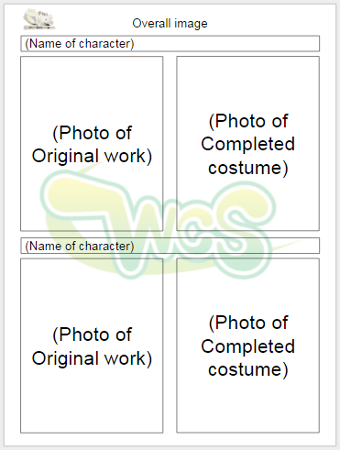
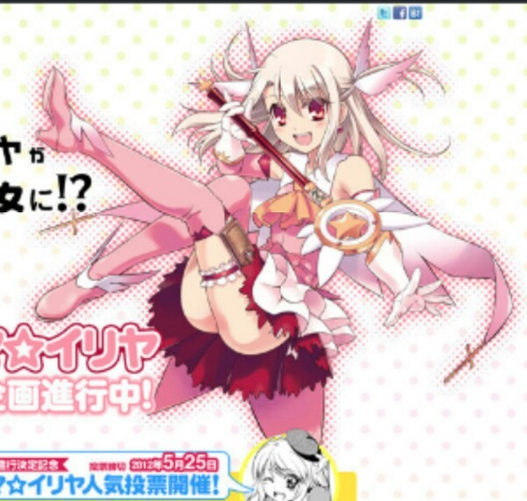
Cara Menulis Laporan
Klik dan drag image yang diinginkan
1.
2.
Sesuaikan dengan resize photonya, sambil menahan tombol [Shift]

Slide 3
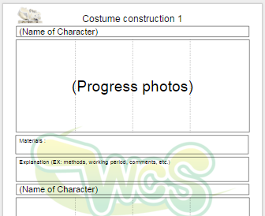
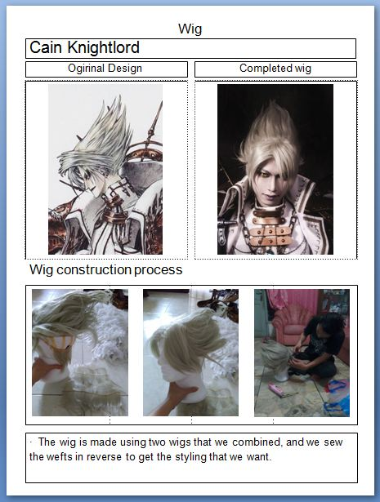
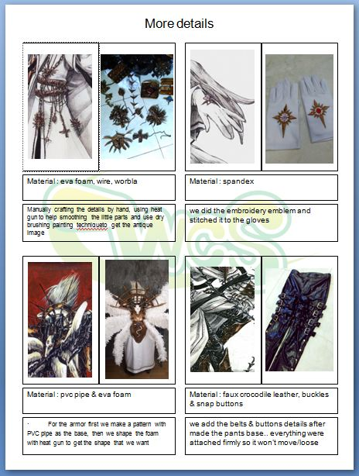
3.
Photos
Tulis Penjelasan
4. Contoh penulisan

Slide 4
Nama Character 1
Tampak Depan
Original Image (Seluruh Badan) |  | Completed Cosplay Image (Seluruh Badan)
Tampak Belakang
Original Image (Seluruh Badan) |  | Completed Cosplay Image (Seluruh Badan)

Slide 5
Bagian Kostum | Pakaian Utama (Atasan)
Tahap Proses Konstruksi (beberapa foto dari belum jadi sampai selesai)
Bahan
Penjelasan secara tertulis

Slide 6
Bagian Kostum | Pakaian Utama (Bawahan)
Tahap Proses Konstruksi (beberapa foto dari belum jadi sampai selesai)
Bahan
Penjelasan secara tertulis

Slide 7
Bagian Kostum | Aksesoris Utama (Sayap/ Booster/ dll) [kosongkan juka tidak ada]
Tahap Proses Konstruksi (beberapa foto dari belum jadi sampai selesai)
Bahan
Penjelasan secara tertulis

Slide 8
Bagian Kostum | Kepala (Wig Utama/ Helm)
Gambar Asli | Foto Wig
Bahan
Tahap Proses Konstruksi (beberapa foto dari belum jadi sampai selesai)
Penjelasan secara tertulis

Slide 9
Bagian Kostum | Properti Tangan
Gambar Asli | Foto Properti Tangan
Bahan
Tahap Proses Konstruksi (beberapa foto dari belum jadi sampai selesai)
Penjelasan secara tertulis

Slide 10
Bagian Kostum | Aksesoris Bahu | Bagian Kostum | Aksesoris Dada/ Perut
Gambar Asli | Foto Konstruksi | Gambar Asli | Foto Konstruksi
Bahan |  | Bahan
Penjelasan secara tertulis |  | Penjelasan secara tertulis
Bagian Kostum | Aksesoris Sikut/ Sarung Tangan | Bagian Kostum | Aksesoris Paha/ Lutut
Gambar Asli | Foto Konstruksi | Gambar Asli | Foto Konstruksi
Bahan |  | Bahan
Penjelasan secara tertulis |  | Penjelasan secara tertulis

Slide 11
Bagian Kostum | Sepatu | Bagian Kostum | Aksesoris Punggung
Gambar Asli | Foto Konstruksi | Gambar Asli | Foto Konstruksi
Bahan |  | Bahan
Penjelasan secara tertulis |  | Penjelasan secara tertulis
Bagian Kostum | Sabuk/ Pinggang | Bagian Kostum | Aksesoris Tambahan
Gambar Asli | Foto Konstruksi | Gambar Asli | Foto Konstruksi
Bahan |  | Bahan
Penjelasan secara tertulis |  | Penjelasan secara tertulis

Slide 12
Bagian Kostum | Special Effect (Elektronik/ Mekanik/ dll)
Foto Konstruksi
Bahan
Penjelasan secara tertulis

Slide 13
Nama Character 2
Tampak Depan
Original Image (Seluruh Badan) |  | Completed Cosplay Image (Seluruh Badan)
Tampak Belakang
Original Image (Seluruh Badan) |  | Completed Cosplay Image (Seluruh Badan)

Slide 14
Bagian Kostum | Pakaian Utama (Atasan)
Tahap Proses Konstruksi (beberapa foto dari belum jadi sampai selesai)
Bahan
Penjelasan secara tertulis

Slide 15
Bagian Kostum | Pakaian Utama (Bawahan)
Tahap Proses Konstruksi (beberapa foto dari belum jadi sampai selesai)
Bahan
Penjelasan secara tertulis

Slide 16
Bagian Kostum | Aksesoris Utama (Sayap/ Booster/ dll) [kosongkan juka tidak ada]
Tahap Proses Konstruksi (beberapa foto dari belum jadi sampai selesai)
Bahan
Penjelasan secara tertulis

Slide 17
Bagian Kostum | Kepala (Wig Utama/ Helm)
Gambar Asli | Foto Wig
Bahan
Tahap Proses Konstruksi (beberapa foto dari belum jadi sampai selesai)
Penjelasan secara tertulis

Slide 18
Bagian Kostum | Properti Tangan
Gambar Asli | Foto Properti Tangan
Bahan
Tahap Proses Konstruksi (beberapa foto dari belum jadi sampai selesai)
Penjelasan secara tertulis

Slide 19
Bagian Kostum | Aksesoris Bahu | Bagian Kostum | Aksesoris Dada/ Perut
Gambar Asli | Foto Konstruksi | Gambar Asli | Foto Konstruksi
Bahan |  | Bahan
Penjelasan secara tertulis |  | Penjelasan secara tertulis
Bagian Kostum | Aksesoris Sikut/ Tangan | Bagian Kostum | Aksesoris Paha/ Lutut
Gambar Asli | Foto Konstruksi | Gambar Asli | Foto Konstruksi
Bahan |  | Bahan
Penjelasan secara tertulis |  | Penjelasan secara tertulis

Slide 20
Bagian Kostum | Sepatu | Bagian Kostum | Aksesoris Punggung
Gambar Asli | Foto Konstruksi | Gambar Asli | Foto Konstruksi
Bahan |  | Bahan
Penjelasan secara tertulis |  | Penjelasan secara tertulis
Bagian Kostum | Sabuk/ Pinggang | Bagian Kostum | Aksesoris Tambahan
Gambar Asli | Foto Konstruksi | Gambar Asli | Foto Konstruksi
Bahan |  | Bahan
Penjelasan secara tertulis |  | Penjelasan secara tertulis

Slide 21
Bagian Kostum | Special Effect (Elektronik/ Mekanik/ dll)
Foto Konstruksi
Bahan
Penjelasan secara tertulis

Slide 22
Catatan Tambahan

